Slide 1
TuneSphere
Разработчики: Рома Римжа, Балькова Лиза

Slide 2
-Зачем оно Вам надо?
-Из чего?
-Как пользоваться?

Slide 3
Зачем?
______________________________
Приложение, позволяющее пользователям добавлять свои аудиофайлы и добавлять обложки, предоставляет множество преимуществ.
это улучшает организацию медиа-контента, позволяя легко находить и идентифицировать файлы
возможность добавления обложек делает интерфейс более привлекательным и персонализированным, улучшая пользовательский опыт
это позволяет создать уникальную коллекцию, отражающую индивидуальность пользователя

Slide 4
Из чего?
______________________________
WPF C#
SQLMS
₊

Slide 5
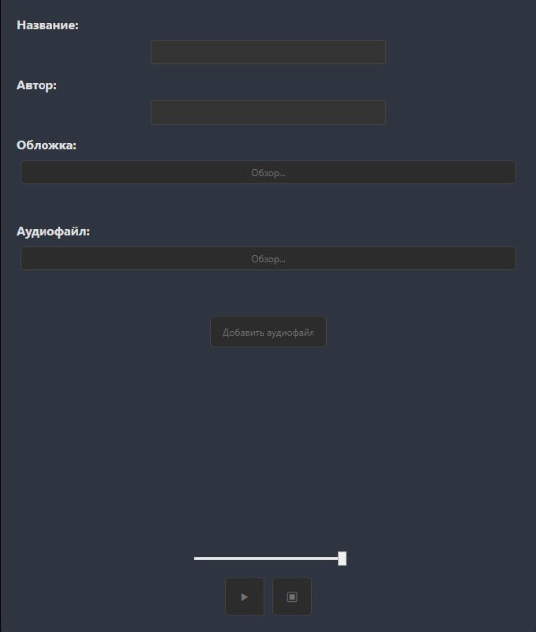
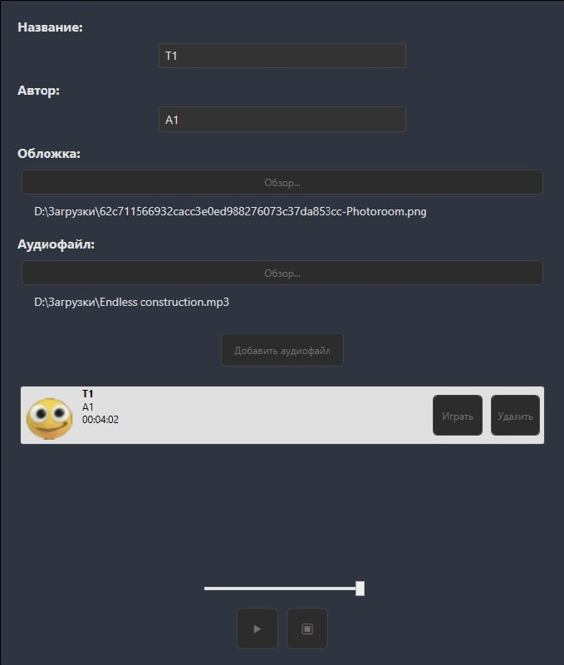
Как пользоваться?
________________________________________________________

Slide 6
Спасибо за внимание!

